Slide 1
Consultant Marketing
FABRE Maxime – LEPOT Florian – RAMOS Adrien

Slide 2
Sommaire
Marketing : Qu’est-ce que c’est ?
Le consultant en Marketing
Une méthode
Cas pratique
Après l’Efrei ?

Slide 3
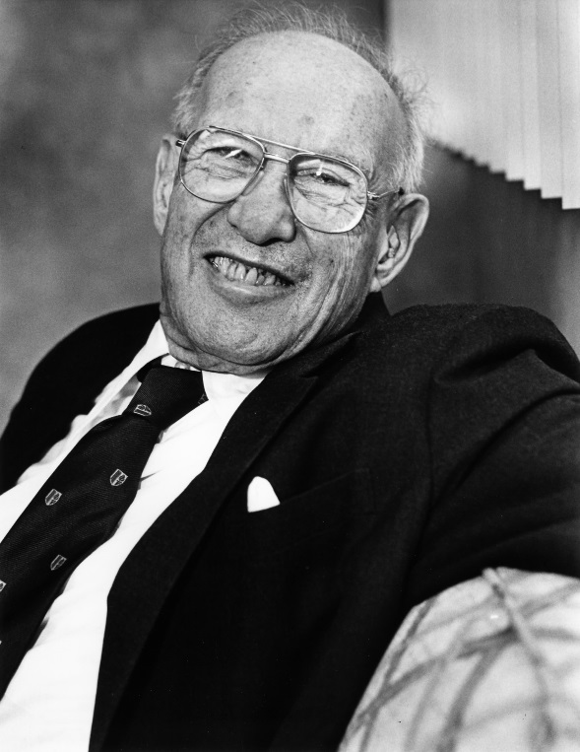
Marketing, qu’est-ce que c’est ?
Le marketing consiste à voir la société du point de vue du client
Attirer les clients et de les encourager à rester/revenir
  communication
  compatibilité
  publicité
  relation au public…
2 Types de marketing :
  B to B
  B to C

Slide 4
Le consultant marketing
Analyse les possibilités de commercialisation d'un produit
  Attentes des consommateurs
  Concurrence
  Evolution du marché dans le secteur d’activité
Définit la stratégie globale et le plan de communication pour le lancement
  Publicité dans la presse et sur Internet,
  Achat d'espace publicitaire,
  Etudes chiffrées et budget,
  Statistiques
Evalue l'impact du produit et en assure le suivi.

Slide 5
Le consultant marketing
Manager et excellent communiquant
Possède un sens commercial affirmé
Possède un esprit de synthèse et d'analyse
Travaille en agence de communication ou de publicité ou en cabinet de conseil
  WIDE, Publicom, Katalyse
Notes:
C'est un manager et un excellent communiquant qui doit faire face à des publics divers et variés.
Le consultant marketing travaille de manière autonome mais doit cependant être en mesure de manager une équipe de collaborateurs et partenaires.
La profession de consultant marketing implique des horaires irréguliers ainsi que de nombreux déplacements pour la collaboration avec les clients ou prospects.

Slide 6
Méthode : le lancement orchestré
Evénement marketing réalisé sur une durée très courte en générale d’une semaine à un mois
Objectif : créer une envie d’acheter avant même que le produit soit lancé.
Fonctionnement : Méthode A.I.D.A :
  Attirer l’attention,
  Susciter l’intérêt,
  Provoquer le désir,
  Pousser à l’Action
Offrir aux clients de l’information à forte valeur ajouté
Notes:
AIDA utilisée dans le domaine de la publicité.

Slide 7
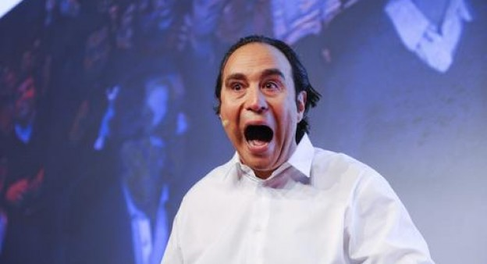
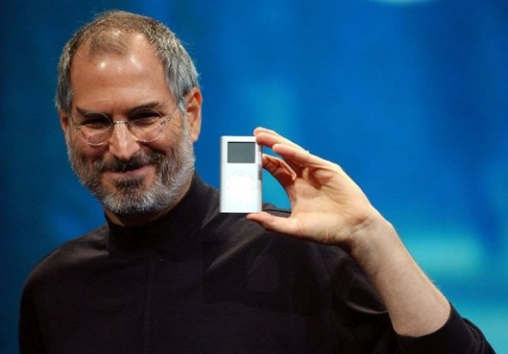
Méthode : le lancement orchestré
Offrir aux clients de l’information à forte valeur ajouté
Ouverture du dialogue et captation de l’intérêt
Exemples d’utilisateurs :
  Free
  Apple

Slide 8
Cas pratique : Pixmania et son PixExpert
Nouveau conseiller virtuel vidéo
  Humaniser les relations clients sur le site
  Suivi interactif et personnalisé
Le PixExpert
  Assure une mission de conseil et de guide
  Booste les ventes en ligne
  Augmente le taux de transformation en ligne
  Répond à une problématique de fidélisation et d’acquisition en ligne

Slide 9
Après l’Efrei ?
Double diplôme Audencia
Formation Marketing par une grande école
  ISTEC
  EIML
  Pas l’EFREI

Slide 10
Des questions ?

